Slide 1
Тема 6: Усилители промежуточной частоты
Notes:
1

Slide 2

Усилители промежуточной частоты
Назначение:
основное усиление сигнала (на промежуточной частоте);
обеспечение частотной избирательности по соседнему каналу;
Повышение общей чувствительности РПУ.
Требования к АЧХ УПЧ:
для приёмника АМ сигналов и импульсных сигналов: АЧХ → к прямоугольной (в пределах полосы пропускания равномерное усиление, а вне полосы пропускания ослабление мешающих сигналов соседних станций);
для приёмников сигналов ФМ и ЧМ: требование на линейность ФЧХ.
Коэффициент прямоугольности

Slide 3
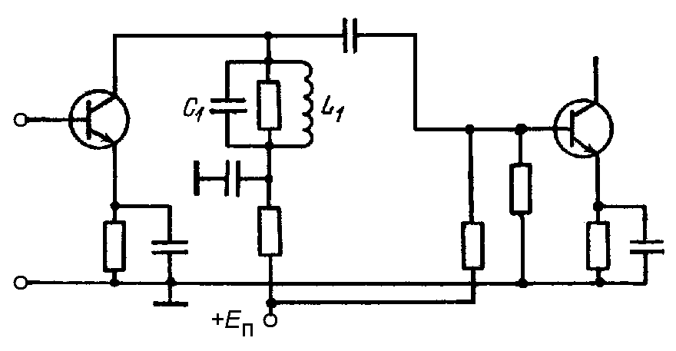
УПЧ с распределённой избирательностью
Каждый каскад УПЧ вносит равный вклад как в усиление, так и в избирательность.
Все каскады идентичны
АЧХ 1го каскада
АЧХ n каскадов
С ростом числа каскадов (n↑):
П_{кэi}>П_{УПЧ}
К_{ПК}↓
К₀↑, но только до определенного уровня

Slide 4
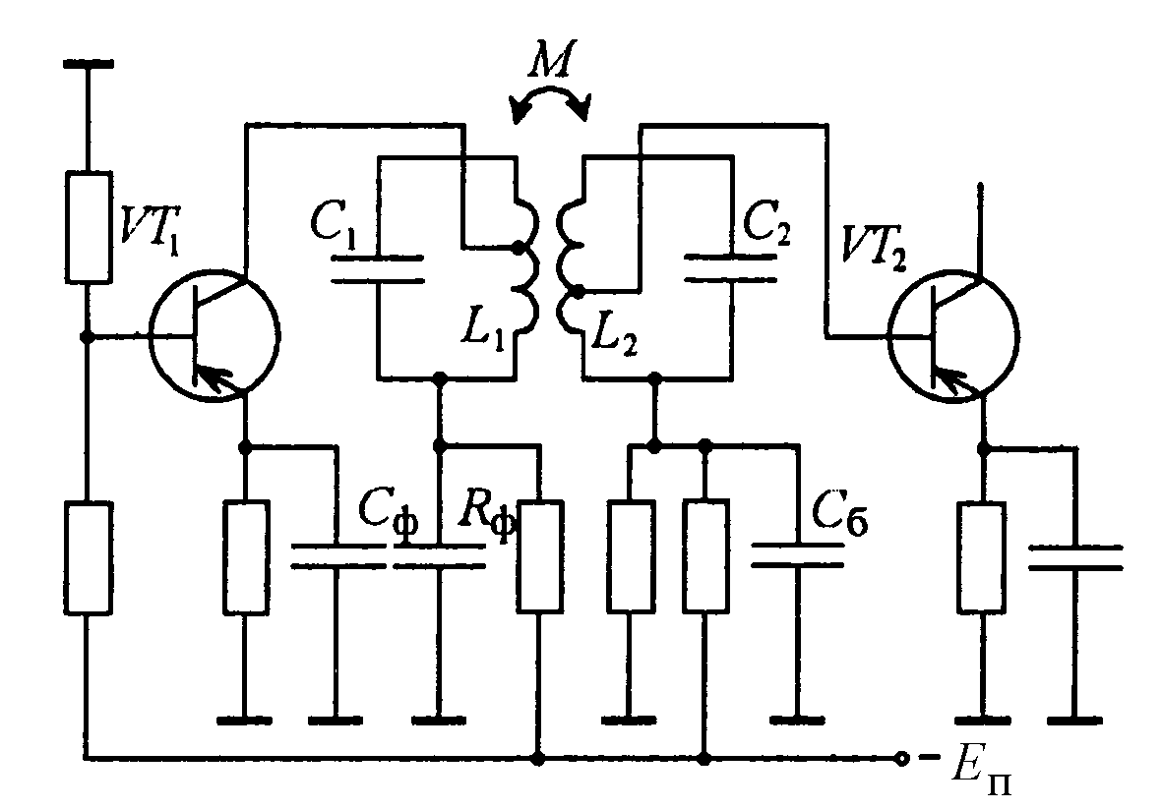
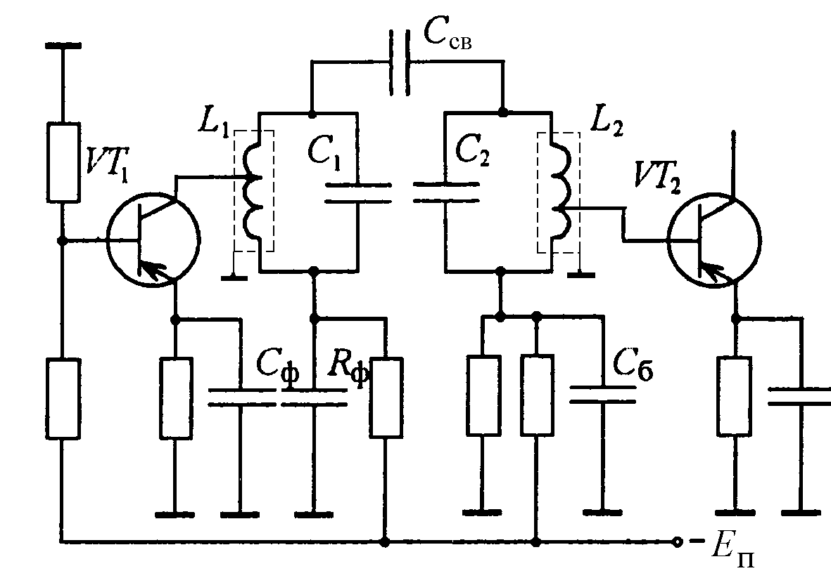
УПЧ с распределённой избирательностью: УПЧ на связанных колебательных контурах
Трансформаторная связь
Емкостная связь

Slide 5
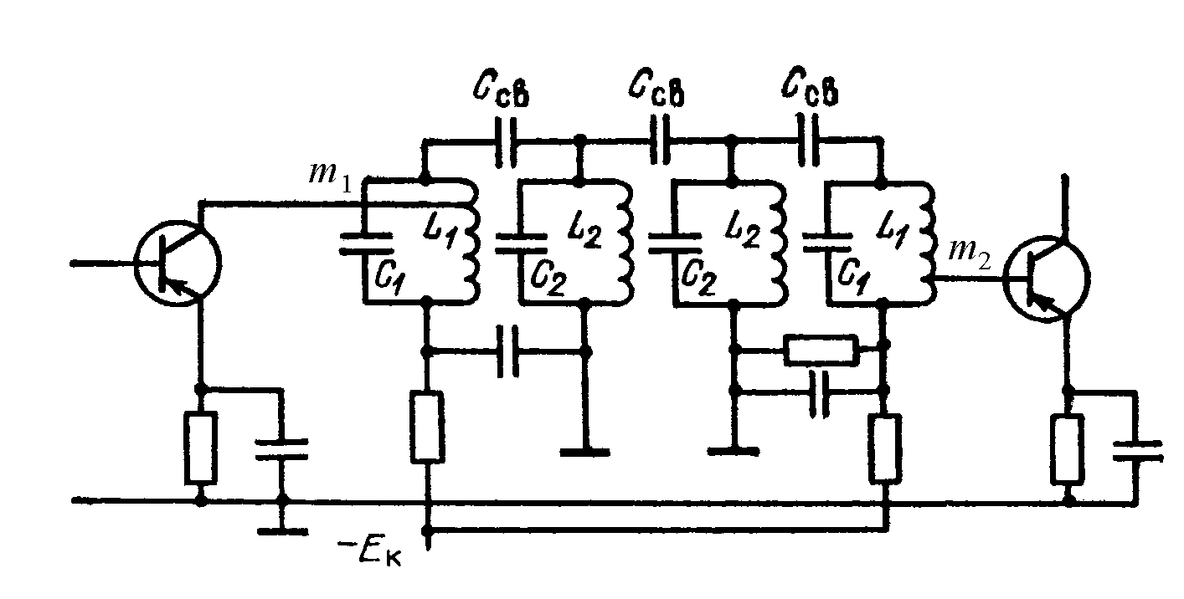
УПЧ с сосредоточенной избирательностью:
В условиях интенсивных помех:
1ый каскад узкополосный (ФСС) обеспечивает избирательность,
последующие широкополосные каскады – усиление.
УПЧ с ФСС 4-го порядка
Для АЧХ с максимально плоской вершиной:
Условия согласования:

Slide 6
Искажения сигнала в УПЧ: виды искажений
Линейные искажения – состав спектра неизменен, изменяются соотношения между амплитудными и фазовыми составляющими спектра.
Нелинейные искажения – появление или исчезновение спектральных составляющих сигнала.
Неискаженное усиление сигнала – сохранение формы с возможной задержкой сигнала.
АЧХ → постоянная и независимая от частоты в пределах ширины спектра сигнала.
ФЧХ→ линейная функция частоты
Причины искажений:
Неравномерность АЧХ;
нелинейность ФЧХ;
рассогласование центральной частоты спектра сигнала и частоты настройки УПЧ (Δf≠0).

Slide 7
Искажения сигнала в УПЧ: искажения АМ сигнала
АЧХ равномерная, ФЧХ линейная.

Slide 8
Искажения сигнала в УПЧ: искажения АМ сигнала
АЧХ неравномерная (отклоняется от постоянного значения).
Снижение глубины модуляции.

Slide 9
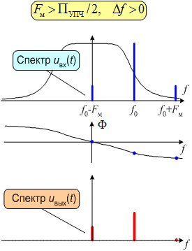
Искажения сигнала в УПЧ: искажения АМ сигнала
Частота настройки УПЧ не совпадает с центральной частотой сигнала (Δf>0)
Нелинейные искажения АМ сигнала:
уменьшение амплитуды несущей
почти полное подавление верхней боковой составляющей

Slide 10
Искажения сигнала в УПЧ: искажения ЧМ сигнала
- ЧМ сигнал
огибающая – ф-я времени
АЧХ неравномерная
Сопутствующая паразитная АМ

Slide 11
Искажения сигнала в УПЧ: искажения ЧМ сигнала
ФЧХ - нелинейная
Мгновенная частота:
Групповое время запаздывания (ГВЗ):

